Slide 1

Создание и развитие системы управления пространственными данными в государственных информационных системах — поставщиков информации во ФГИС ЕЦП НСПД
__________________________________________________
Ноябрь 2025
Буравцев Алексей Владимирович
ППК «Роскадастр»

Slide 2

Проблемы и вызовы в сфере управления пространственными данными в организациях-поставщиках данных во ФГИС ЕЦП НСПД
ВЫЗОВ
ВЫЗОВЫ
Отсутствие согласованного единого видения целей, задач, принципов, ролей, функций, процессов, организационной структуры, ОРД и т.д. в части процессов управления пространственными данными (отсутствие политик по управлению данными)
Отсутствие документа, описывающего порядок действий и соответствующие им НТД (стандарты) в части управления ПД (отсутствие регламента по управлению данными)
Отсутствие в организациях необходимой организационной структуры и ролей для качественного управления ПД
Неполное применение в организациях необходимого перечня ОРД и НТД для обеспечения управления ПД
Уровень зрелости процессов управления ПД в организациях неизвестен
Отсутствие в организациях Дорожной карты по переходу из текущего состояния в целевое в части управления ПД
Недостаточно высокий уровень квалификации сотрудников организаций-поставщиков данных во ФГИС ЕЦП НСПД
Отсутствие процессов непрерывного мониторинга и повышения качества пространственных данных
Отсутствие базовых требований к ИС, ИР и наборам данных со стороны ФГИС ЕЦП НСПД
Проблема использования не гармонизированных классификаторов (задача решается в рамках ЕСКК НСПД)
Отсутствие метаданных, проблемы с полнотой, актуальностью, точностью, достоверностью, доступностью ПД

Slide 3


Выводы
ВЫЗОВ
ВЫВОДЫ
Отсутствие доверия к пространственным данным организаций-поставщиков
Низкая ценность пространственных данных
Невозможность качественно и в полном объёме оказывать государственные услуги и функции
Как повысить качество пространственных данных в организациях-поставщиках данных во ФГИС ЕЦП НСПД? С чего начать? Какой международный и российский опыт уже существует? Какие шаги нужно предпринять?

Slide 4

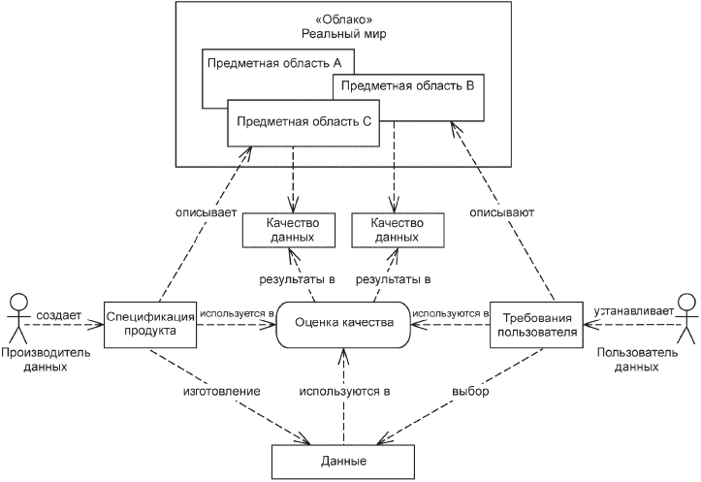

Качество пространственных данных: концептуальные основы оценки качества пространственных данных
Качество - степень соответствия совокупности собственных характеристик заявленным требованиям.
ГОСТ Р 57773-2017 (ИСО 19157:2013) Пространственные данные. Качество данных
Спецификация продукта - детальное описание набора пространственных данных или комплекта наборов данных, а также дополнительная информация, обеспечивающая его создание, поставку и использование другой стороной.
ГОСТ Р 70846.2 Национальная система пространственных данных. Термины и определения

Slide 5
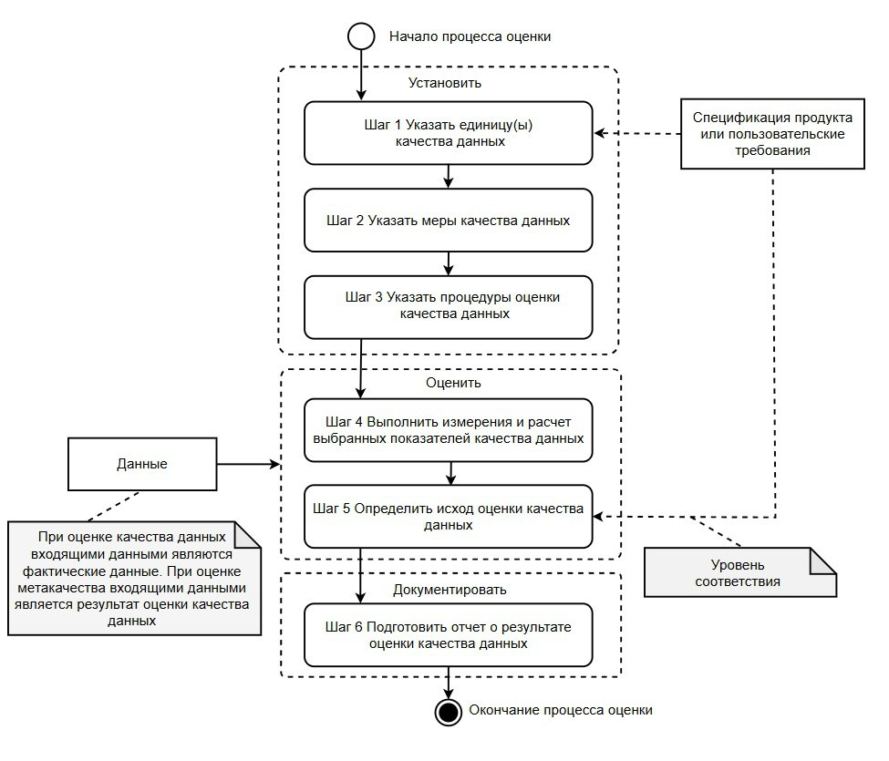
Качество пространственных данных: процесс оценки качества данных
Единица качества данных - это совокупность области определения и элементов качества данных.
ГОСТ Р 57773-2017 (ИСО 19157:2013) Пространственные данные. Качество данных
Элемент качества данных - это компонент, описывающий определенный аспект качества пространственных данных, организованный по различным категориям.
Пример – полнота, логическая согласованность, позиционная точность и т.д.
ГОСТ Р 57773-2017 (ИСО 19157:2013)
Базовая мера качества данных - универсальная мера качества данных, используемая как основа для специализированных мер качества данных.
Пример – Процент значений атрибутов, которые являются верными.
ГОСТ Р 57773-2017 (ИСО 19157:2013)

Slide 6
Характеристики качества данных*
1
Точность (Accuracy) – степень соответствия данных реальному значению
2
Полнота (Completeness) – отсутствие пропущенных значений в данных.
3
Непротиворечивость (Consistency) – отсутствие логических противоречий в данных.
Достоверность (Credibility) – степень доверия к данным на основе их происхождения и обработки.
4
Актуальность (Currency) – соответствие данных текущему состоянию реального мира.
Гранулярность (Granularity) – уровень детализации данных.
Точность представления (Precision) – степень детализации числовых данных.
Интерпретируемость (Interpretability) – понятность данных (наличие метаданных, описаний).
5
6
7
8
Соответствие требованиям (Compliance) – соблюдение стандартов и нормативных актов.
Доступность (Accessibility) – возможность получения данных пользователями.
Эффективность (Efficiency) – скорость и ресурсы, необходимые для работы с данными.
Конфиденциальность (Confidentiality) – защита данных от несанкционированного доступа.
9
10
11
12
Целостность (Integrity) – защита данных от несанкционированного изменения.
Прослеживаемость (Traceability) – возможность отследить происхождение данных.
Понятность (Understandability) – ясность данных для конечного пользователя.
13
14
15
* ISO/IEC 25012:2008 – Модель качества данных (Data quality model)

Slide 7
Предлагаемая иерархия видов документов по управлению пространственными данными для организаций-поставщиков данных во ФГИС ЕЦП НСПД
Стратегический фокус
Стратегия пространственных данных
Видение, стратегические действия, цели
Высокоуровневое описание
Политика управления пространственными данными
Цели, задачи, принципы, участники, роли, обязанности, ответственность, высокоуровневое описание процессов по управлению ПД
Регламент управления пространственными данными
Порядок действий, роли, инструменты, детализированное описание процессов по управлению ПД, связь со стандартами, оценка эффективности процессов
Национальные стандарты и стандарты организации в части управления пространственными данными
Лучшие практики по повышению качества ПД, процессов обеспечения качества ПД и связанных аспектов
Руководства пользователя, методические рекомендации
Подробные указания по выполнению конкретных задач при работе с ГИС
Операционный фокус
Детализированное описание
Notes:
Серым цветом выделены отсутствующие в настоящее время документы

Slide 8
Виды документов по управлению пространственными данными для организаций-поставщиков данных во ФГИС ЕЦП НСПД и их аналоги
№ | Вид документов | Международные аналоги | Российские аналоги
1 | Стратегия пространственных данных | USA: Geospatial Data Strategy (GDA) EU: INSPIRE Directive" (Infrastructure for Spatial Information in Europe) UK: UK National Data Strategy United Nations Integrated Geospatial Information Framework (UN-IGIF) | В сфере ПД часть стратегии изложено в «Концепции НСПД». Есть близкие по смыслу документы, например, ПП РФ 2148. Но ничего не известно о стратегиях ПД на уровне организаций (скорее всего такие документы отсутствуют).
2 | Политика управления пространственными данными | USA: Geospatial Policies and Standards (набор документов) | Проект методических рекомендаций по организации системы управления пространственными данными государственных информационных систем-поставщиков данных в федеральную государственную географическую информационную систему «Единая цифровая платформа «Национальная система пространственных данных» (политика по управлению пространственными данными)
3 | Регламент управления пространственными данными | USA: Geospatial Policies and Standards (набор документов) | Проект методических рекомендаций о регламенте (стандарте) управления пространственными данными государственных информационных систем-поставщиков пространственных данных в федеральную государственную географическую информационную систему «Единая цифровая платформа «Национальная система пространственных данных»

Slide 9
НПА регулирующие вопросы качества пространственных данных в Российской Федерации, часть 1
№ | Название документа | Выдержка
1 | ПП РФ от 07.06.2022 № 1040 О федеральной государственной географической информационной системе «Единая цифровая платформа «Национальная система пространственных данных» | 10. Поставщики информации: … б) обеспечивают полноту, актуальность и достоверность информации, обмен которой осуществляется при информационном взаимодействии с системой, а также своевременность ее представления; … 21. Ответственность за полноту, актуальность и достоверность информации, представляемой поставщиками информации и пользователями при информационном взаимодействии с системой, а также своевременность ее представления несут поставщики информации и пользователи.
2 | ПП РФ от 01.12.2021 № 2148 "Об утверждении государственной программы Российской Федерации "Национальная система пространственных данных" | 3. Задачи государственного управления и обеспечения национальной безопасности Российской Федерации, способы их эффективного решения в сфере реализации Программы а) в рамках достижения цели Программы "Повышение качества государственных услуг по осуществлению государственного кадастрового учета и (или) государственной регистрации прав, в том числе в связи с доступностью государственных услуг в электронном виде до 95 процентов к концу 2030 года" - осуществление комплекса мероприятий по реализации функций ответственного исполнителя Программы и иных мероприятий в сфере содействия повышению качества государственных услуг и повышению качества пространственных данных, выполнение работ, оказание услуг федеральными государственными бюджетными учреждениями в рамках государственных заданий и иные мероприятия, обеспечение работоспособности цифровых сервисов и систем, мониторинг состояния и использования земель, создание инфраструктуры пространственных данных;

Slide 10
НПА регулирующие вопросы качества пространственных данных в Российской Федерации, часть 2
№ | Название документа | Выдержка
3 | ПРОЕКТ СТРАТЕГИИ развития сферы геодезии, картографии, пространственных данных и использования геоинформационных технологий до 2030 года и на перспективу до 2036 года | Совершенствование нормативного правового регулирования сферы геодезии, картографии, пространственных данных и геоинформационных технологий должно обеспечиваться прежде всего в части: … эффективного функционирования системы обеспечения качества и подтверждения достоверности различных видов пространственных данных, как помещаемых в государственные информационные системы и информационные ресурсы, так и свободно распространяемых видов пространственных данных; P.S. Ранее Росреестру были даны предложения в Стратегию в части обеспечения качества пространственных данных.
.. | … | …

Slide 11
Пример закрепления ответственности по использованию методических рекомендаций, часть 1
№ | Название документа | Выдержка
1 | Постановление Правительства РФ от 16.12.2022 N 2338 (ред. от 08.09.2025) "Об утверждении Положения о единой цифровой платформе Российской Федерации "ГосТех", о внесении изменений в постановление Правительства Российской Федерации от 6 июля 2015 г. N 676 и признании утратившим силу пункта 6 изменений, которые вносятся в требования к порядку создания, развития, ввода в эксплуатацию, эксплуатации и вывода из эксплуатации государственных информационных систем и дальнейшего хранения содержащейся в их базах данных информации, утвержденных постановлением Правительства Российской Федерации от 11 мая 2017 г. N 555" | II. Назначение, цель и задачи создания платформы "ГосТех" 3. Платформа "ГосТех" предназначена для реализации процессов жизненного цикла государственных информационных систем в соответствии с методическими документами, утверждаемыми президиумом Правительственной комиссии по цифровому развитию, использованию информационных технологий для улучшения качества жизни и условий ведения предпринимательской деятельности (далее - президиум Комиссии) … 7. … Критерии оценки целесообразности создания и развития государственных информационных систем на платформе "ГосТех" определяются методическими рекомендациями, утверждаемыми президиумом Комиссии. 9. Платформа "ГосТех" осуществляет следующие функции: … н) обеспечение контроля соответствия методическим рекомендациям по вопросам функционирования платформы "ГосТех", утверждаемым президиумом Комиссии, и заявленным поставщиком платформы "ГосТех" функциональным возможностям цифрового продукта платформы "ГосТех"; 22. … Оператор платформы "ГосТех": … осуществляет разработку методических рекомендаций по вопросам функционирования платформы "ГосТех"; 25. Пользователи платформы "ГосТех": 26. Участники команды разработки: …. руководствуются методическими документами по вопросам функционирования платформы "ГосТех"; …

Slide 12
Пример закрепления ответственности по использованию методических рекомендаций, часть 2
№ | Название документа | Выдержка
1 | Постановление Правительства РФ от 16.12.2022 N 2338 (ред. от 08.09.2025) "Об утверждении Положения о единой цифровой платформе Российской Федерации "ГосТех", о внесении изменений в постановление Правительства Российской Федерации от 6 июля 2015 г. N 676 и признании утратившим силу пункта 6 изменений, которые вносятся в требования к порядку создания, развития, ввода в эксплуатацию, эксплуатации и вывода из эксплуатации государственных информационных систем и дальнейшего хранения содержащейся в их базах данных информации, утвержденных постановлением Правительства Российской Федерации от 11 мая 2017 г. N 555" | 27. Поставщики платформы "ГосТех«: б) обеспечивают соответствие цифровых продуктов методическим рекомендациям по вопросам функционирования платформы "ГосТех" для их включения в каталог цифровых продуктов платформы "ГосТех"; … д) руководствуются методическими документами по вопросам функционирования платформы "ГосТех";

Slide 13
Выводы и предложения по регулирующим вопросы качества пространственных данных документам
ВЫЗОВ
ВЫВОДЫ
1
Недостаточно зрелая нормативная правовая база для обеспечения качества пространственных данных на государственном уровне
2
Существует практика закрепления ответственности по использованию методических рекомендаций на государственном уровне
ПРЕДЛОЖЕНИЯ
1
Разработка и актуализация стратегических и методических документов, регулирующих вопросы качества пространственных данных
2
Внесение изменений в ПП РФ № 1040 в части обязательности применения методических рекомендаций по обеспечению качества пространственных данных (включая национальные стандарты) на примере ПП РФ № 2338 (ГосТех)

Slide 14

Основные блоки работ по внедрению и совершенствованию процессов повышения качества пространственных данных
Разработка необходимых документов в части управления пространственными данными – политики и регламента управления ПД
Проведение анкетирования организаций-поставщиков данных во ФГИС ЕЦП НСПД согласно разработанным методикам
1 блок
2 блок
Методическое сопровождение и обучение представителей организаций-поставщиков данных во ФГИС ЕЦП НСПД аспектам работы с ПД
GAP анализ результатов анкетирования и разработка проекта дорожной карты по совершенствованию процессов управления ПД, оргструктуры, ОРД и т.д.
4 блок
3 блок

Slide 15
Цели и задачи по внедрению и совершенствованию процессов повышения качества пространственных данных
ЦЕЛИ
Повышение доверия к данным благодаря прозрачности и документированности процессов обеспечения качества ПД
Увеличение ценности данных через постоянное совершенствование процессов, обеспечивающих повышение качества ПД
Повышение качества предоставляемых услуг за счет повышения качества пространственных данных
1
2
3
ЗАДАЧИ
Идентификация и устранение ключевых причин проблем качества ПД
Определение требований к качеству ПД на протяжении их жизненного цикла
1
2
Разработка согласованного подхода к
обеспечению соответствия ПД
потребностям / требованиям потребителей
организации
Разработка и внедрение проверок качества
ПД для мониторинга соответствия
требованиям (повышение качества ПД)
Разработка и внедрение процессов
мониторинга и учета результатов выполнения
проверок качества ПД
Обеспечение своевременного выявления и
исправления ошибок в ПД для
поддержания их высокого качества посредством
совершенствования систем и процессов
3
4
5
6

Slide 16
Предлагаемые шаги для внедрения и совершенствования процессов управления ПД в организациях-поставщиках данных во ФГИС ЕЦП НСПД, часть 1
ВЫЗОВ
1. РАЗРАБОТКА ДОКУМЕНТОВ
2. СОГЛАСОВАНИЕ, ОБУЧЕНИЕ
3. АНКЕТИРОВАНИЕ
4. СВОД И АНАЛИЗ
Стратегических документов на различных уровнях управления данными
Политик управления ПД
Регламента управления ПД
Методики оценки зрелости
Анкет
Иные документы (методики, ОРД и т.п.)
Разработка требований к ПД
Определение экспериментальных организаций-поставщиков данных во ФГИС ЕЦП НСПД
Согласование и утверждение разработанных документов со всеми участниками пилотного проекта
Проведение обучения
Организация заполнения анкет
Консультирование по заполнению анкет
Свод полученных результатов анкетирования
Формирование паспорта организации-поставщика
Рейтингование по уровням зрелости
Подготовка отчетов

Slide 17
Предлагаемые шаги для внедрения и совершенствования процессов управления ПД в организациях-поставщиках данных во ФГИС ЕЦП НСПД, часть 2
ВЫЗОВ
5. ПЛАНИРОВАНИЕ
6. БЮДЖЕТИРОВАНИЕ
7. ИМПЛЕМЕНТАЦИЯ
8. МОНИТОРИНГ
План/факт (GAP) анализ
Определение возможностей для повышения уровня зрелости
Оценка готовности организации к изменениям
Разработка целевой модели архитектуры организации
Разработка дорожной карты
Согласование дорожной карты с заинтересованными лицами (Росреестр, ППК Роскадастр и иные)
Расчет бюджета проектов/инициатив по направлениям управления данными
Приоритизация инициатив
Защита бюджета
Утверждение и внедрение необходимых НПА/НТД и ОРД
Изменение бизнес-архитектуры (процессов, оргструктуры и т.д.)
Изменение архитектуры ПД и приложений
Изменение технологической архитектуры (системное ПО, оборудование)
Сбор обратной связи
Совершенствование НПА, НТД, ОРД и методик оценки
Принятие решение о повторении цикла внедрения и совершенствования процессов управления ПД

Slide 18


Ожидаемые результаты и эффекты
ОЖИДАЕМЫЕ РЕЗУЛЬТАТЫ и ЭФФЕКТЫ
Согласовано единое видение целей, задач, принципов, ролей, функций, процессов, требований, организационной структуры, ОРД и т.д.
Построена необходимая организационная структура для качественного управления ПД
Внедрены необходимые ОРД и НТД для обеспечения управления ПД
Оценен уровень зрелости процессов управления ПД как есть и выработка Дорожной карты как должно быть
Разработан полный и связанный перечень документов по управлению ПД для организаций в части управления ПД
Применены (внедрены) национальные стандарты и рекомендаций (лучшие практики) в сфере НСПД
Повышена квалификация сотрудников организаций-поставщиков данных во ФГИС ЕЦП НСПД
Организована система управления ПД и процессов непрерывного мониторинга и повышения качества пространственных данных

Slide 19




Структура и содержание Единой системы управления пространственными данными
НПА, НТД, ОРД
применяемые для обеспечения качества процессов управления ПД
Единая система управления пространственными данными
Организационные и административные процессы:
Организационная структура
обеспечивающая функционирования системы управления ПД
- политика и регламент
управления ПД (цели, принципы, задачи и т.д.)
- стандарты и методические рекомендации
- анкеты самообследования
…
- роли (архитектор данных, владелец данных, инженер данных и т.д.)
- функции
- обязанности
…
Непрерывное обучение
Анкетирование, мониторинг, паспортизация
Методическое и консультационное сопровождение
Пространственные данные
производимые и передаваемые во ФГИС ЕЦП НСПД
Сбор потребностей и требований к ПД
Процессы системы управления ПД выполняемые над объектами данных
Разработка ДК по повышению уровня зрелости процессов управления ПД
- 26 наборов данных в пилотном проекте в сфере градостроительства, удовлетворяющие требованиям к ПД
8 основных процессов управления пространственными данными
зрелость процессов
рекомендуемые инструменты

Slide 20
Спасибо за внимание!
Объединяем пространство и данные

Slide 21
Система стандартов НСПД. Основные объекты стандартизации
НСПД
Терминология НСПД
Визуализация геоданных
Локализация геоданных
НОВЫЕ
(серия НСПД)
Координатное описание пространственных объектов
Системы координат
Данные ДЗЗ (в целом)
29
Геосервисы
Технологии создания геоданных
Классификация геоданных
Обменные форматы геоданных
Система управления качеством геоданных
Онтологии геоданных
До 2023 г.
>30
Преобразование в цифровую форму
Пространственные метаданные
Моделирование геоданных
Картография, аэросъёмка, ЕЭКО
Геодезия, системы координат
Фотограмметрия, фототопография
Лазерное сканирование
>100
ТЕХНОЛОГИИ
СМЕЖНЫЕ отрасли
Данные ДЗЗ из космоса
Градостроительная деятельность
Строительство
Адресация
>50

